Slide 1
2014/3/18 名古屋大学
科学技術振興機構 戦略的創造研究推進事業ＣＲＥＳＴ：
研究領域「新機能創出を目指した分子技術の構築」
「マクロ化学現象シミュレーションに向けた計算分子技術の構築
―複合化学反応・立体特異性・集合体構造の分子制御―」
第１回ワークショップ
超空間制御との連携と
その分子技術的基盤
高柳 昌芳
名古屋大学大学院情報科学研究科

Slide 2
超空間CREST
超空間CREST
超空間制御に基づく高度な特性を有する革新的機能素材等の創製
Creation of Innovative Functional Materials with Advanced Properties by Hyper-nano-space Design
採択課題
テーラーメイドナノ空間設計による高機能高分子材料の創製
Creation of Functional Polymer Materials in Tailor-Made Nanospaces
研究代表者 京都大学植村准教授 PCP内での高分子合成、測定
共同研究グループ 名大長岡研 分子シミュレーションによる解析
金沢大水野研 固体NMR法による解析

Slide 3

超空間CREST
「超空間」研究領域 CREST・さきがけ合同キックオフミオーティング (2014/3/10)
今後日本が生き残るために、他国に簡単に真似されないモノを作る必要がある。
Technologyを作りこむ前に、その本質にあるScienceを深めることが重要。これを差異化の
源泉・根拠にしたい。
５年強のプロジェクト間に事業化の５合目まで登ってほしい。（企業へのバトンタッチ）
研究総括 瀬戸山 亨
（三菱化学 フェロー・執行役員）
CREST採択４課題のうち、他の３課題は実用化にかなり近い内容
早稲田大 松方チーム ゼオライト分離膜の設計、制御
信州大 手嶋チーム リチウムイオン二次電池の開発
東京大学 野崎チーム 極性ポリプロピレンの開発
なお、研究総括からは「植村チームだけは短期的な実用化よりも、サイエンスを重視して採択した」とのお言葉。

Slide 4
超空間CREST
超空間制御の要素
３本の矢を並べる
個々の要素の解析は容易
３本の矢で空間を作る
複数の要素の混在により
解析が困難に
例
物質変換 原料／生成物 ＆ 触媒 ＆ プロセス
構造材料 界面設計 ＆ 材料X ＆ 材料Y

Slide 5
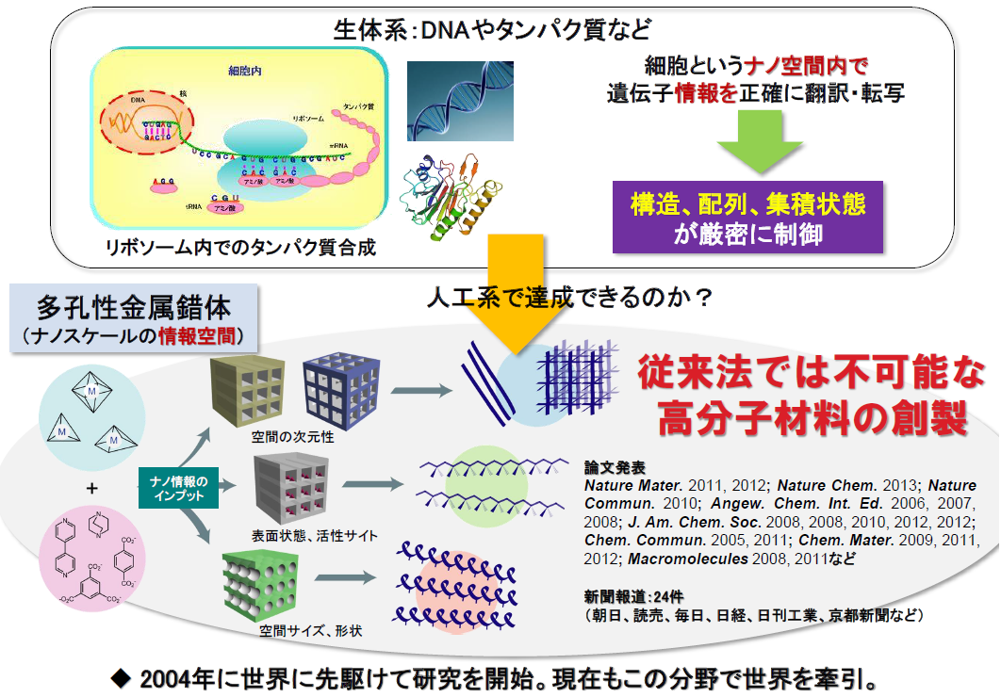
植村CRESTが目指すもの

Slide 6
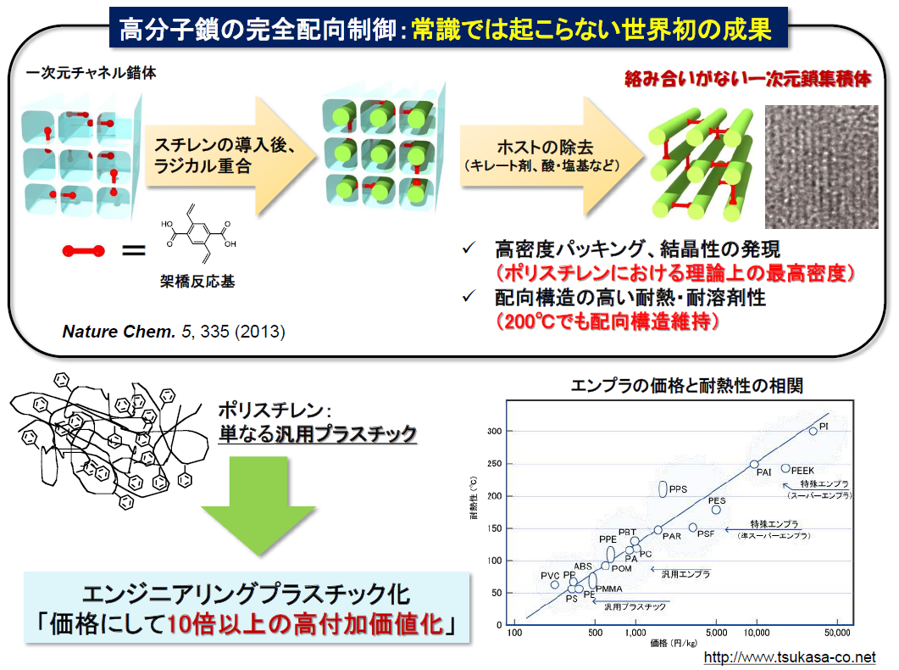
植村CRESTが目指すもの

Slide 7
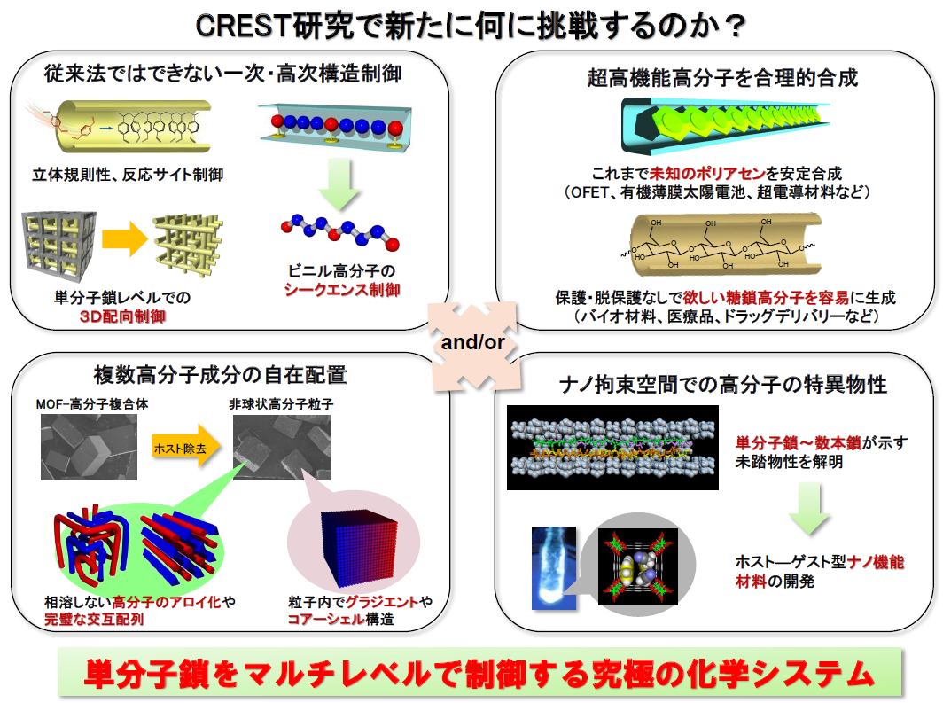
植村CRESTが目指すもの

Slide 8
超空間CREST 長岡グループ研究概要 要約
実験測定が困難な多孔性金属錯体の細孔特性およびゲスト分子の導入状態を分子シミュレーション技法により調査し、種々のモノマーや高分子の細孔内での集積・配向構造の解析を行う。
(高柳)タンパク質MD計算 ＆ (長岡研)植村グループとのPCP系共同研究経験
細孔内に多数のモノマー分子を配置し確率的に重合反応を進行させる混合モンテカルロ／分子動力学（hybrid MC/MD）重合法を開発し多孔性錯体内での重合過程を再現する。
分子技術CRESTで開発中の混合MC/MD反応法からの展開
（得られる情報により）実用的に有用な重合反応場の設計を行う上で機能に適合した有機配位子を選択する判断材料を提供することができる。
各々のゲスト分子に対してどのような空間構造の組み合わせがベストであるか、理論的に予測し、分子設計を行うことも重要である。すなわち、本研究における分子シミュレーションの位置づけは、単なる実験結果の説明としてではなく、理論的な予測を元に錯体やモノマー、高分子の精密な設計を行う。

Slide 9
長岡グループが過去に行った
多孔性金属錯体の理論研究

Slide 10
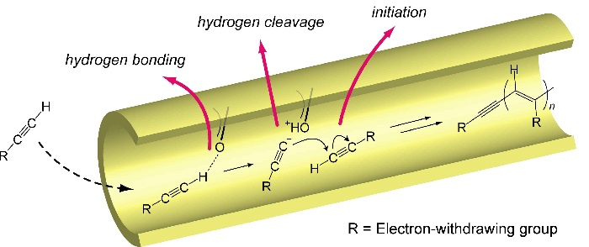
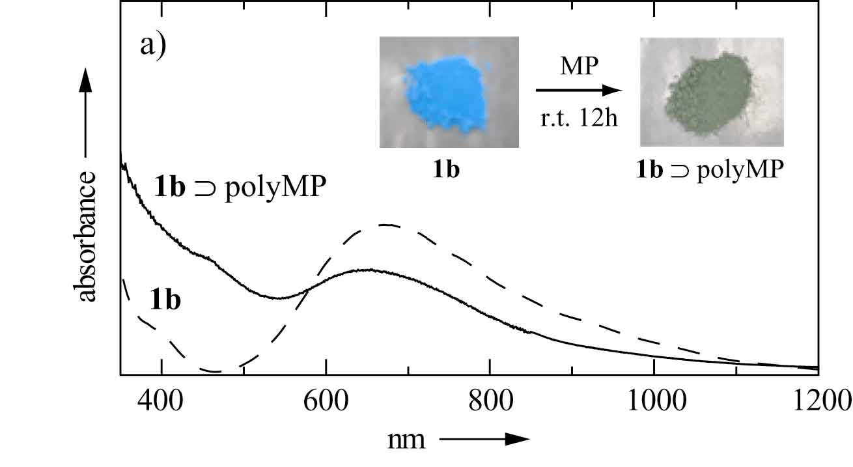
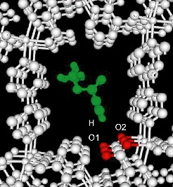
PCPを反応場とした新物質集積機構の解明
分子論
現象論
全原子モデル
（量子化学・古典力場）
実験*
Ｘ線構造解析
ＵＶ可視分光
分子シミュレーション
（ＭＤ・ＭＣ）
解釈（熱力学・化学平衡）
ダイナミクス・統計性の関係
* Angew. Chem. Int. Ed. 2006, 45, 4112
実験結果を説明するための全原子モデルの作成
MD（分子動力学）計算による高分子構造の解明
GCMC（グランドカノニカルモンテカルロ）計算による熱力学的特性（平均吸着エネルギー、平均吸着分子数）の解明
ただしPCP構造は固定
（用いた汎用力場はPCPの構造を再現できないため）
Notes:
１．X線結晶構造解析では決まらないような、ディスオーダーのあるMOFの構造最適化
２．ナノ空間に導入したモノマーの配向構造を計算し、生成してきた高分子の構造と比較することで、どのように重合反応が起こっているかを調べる。反応の動的過程を計算で可視化することができれば、より面白い研究になる。
３．上記の二つの過程を行うことで、計算科学の方から、このようなMOFを作れば、反応場として有用だということを示すこと。
現在の研究では、色々な配位子を場当たり的に合成して、たまたまうまく行けば良いというスタンスなので、計算して合理的にMOFを設計し、それを使って高度な重合制御ができれば非常に有用。

Slide 11
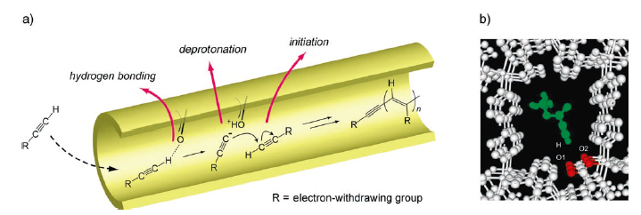
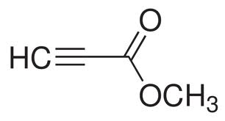
事例１ 細孔表面へのゲスト分子吸着構造
methyl propiolate
プロピオール酸メチル
汎用力場（UFF力場）によるゲスト分子構造の最適化
[Cu₂(pzdc)₂(pyrazine)]_{n} （CPL-1）の細孔内でのゲスト分子（プロピオール酸メチル）吸着構造の原子レベルからの解明
PCP細孔表面の露出O原子にゲスト分子の -C≡CH基が水素結合
細孔内での重合反応生成物の特徴を説明
Uemura, T.; Kitaura, R.; Ohta, Y.; Nagaoka, M.; Kitagawa, S. Angew. Chem. Int. Ed. Engl. 2006, 45, 4112–4116.

Slide 12
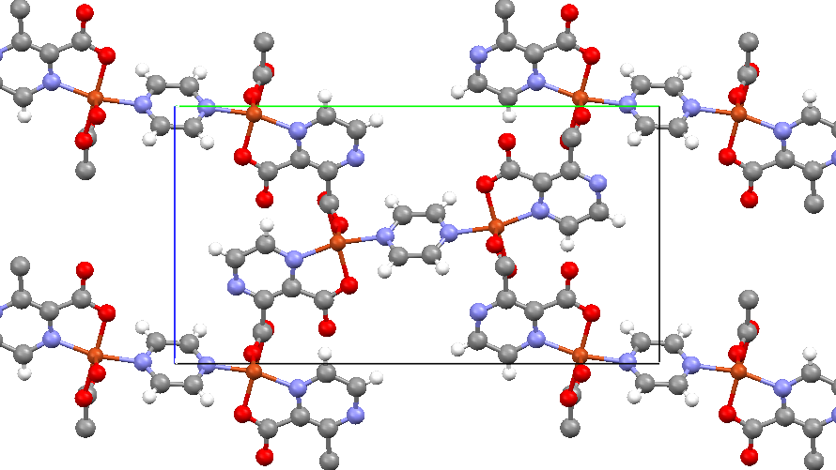
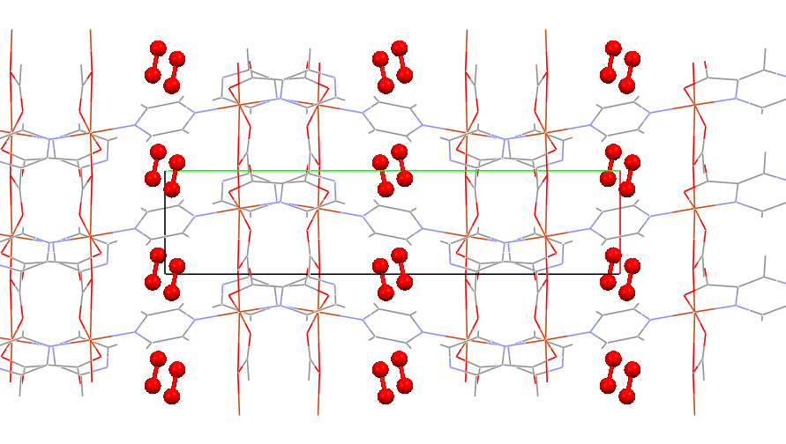
事例２ CPL-1のO₂吸蔵過程の計算科学的解析
[Cu₂(pzdc)₂(pyz)]_{n} （CPL-1） or CpPy ("Cu₂(pzdc)₂"を"Cp", "pyz"を"Py"と表記)
(pzdc: 2,3-ピラジンジカルボン酸 , pyz:ピラジン)
Py
Cp
CpPy結晶構造 (視点：a -軸方向)
CpPy·2O₂結晶構造 (視点：c -軸方向)
CpPy·nO₂ (0 ≤ n ≤ 2) の特徴
飽和吸蔵した酸素分子は2分子平行に配列し、一次元に整列することによって均一なラダー構造を形成し、固体酸素の物性に近い振る舞いを示す。
CpPyはナノ孔由来の深いポテンシャル場を形成し、このため吸蔵した酸素分子は常温に近い温度(110 K)においても、安定な状態にある。
Nagaoka, M.; Ohta, Y.; Hitomi, H. Coord. Chem. Rev. 2007, 251, 2522–2536.

Slide 13
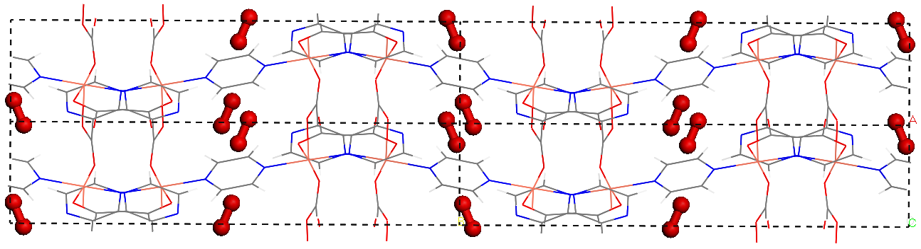
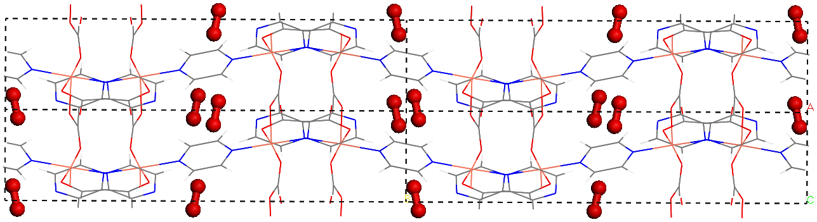
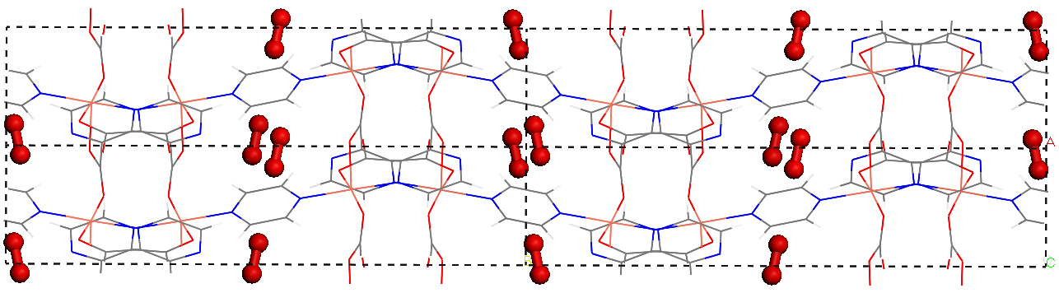
適切な力場による構造最適化
適切な関数形での
力場パラメータフィッティング
（四極子相互作用を考慮）
↓
実験で観測されたO₂配置を再現
Table. CpPy各格子軸との配向角度(deg.)
V_{LJ}
V_{LJ}+V_{EQQ}
XRPD
a-axis
24.61
11.82
11.56
b-axis
67.19
78.36
78.48
c-axis
87.71
94.76
97.71
通常の関数形
（V_{LJ}）
四極子項追加（V_{LJ}+V_{EQQ}）
通常の力場では分極が無いO₂分子はO原子の電荷０
重心に電荷を配置し四極子相互作用を追加する
XRPD
測定構造
(80 kPa/O₂ gas, 90 K)

Slide 14
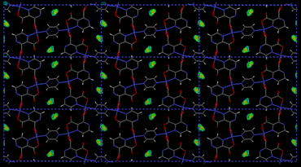
GCMCによる平均吸着O₂分子数解析
グランドカノニカル・モンテカルロ(GCMC)解析
グランドカノニカルアンサンブルで，観測量Aの熱力学的平均量<A>は以下の式で表される．
GCMCシミュレーションでは，グランドカノニカル（ＧＣ）分布に従うように，O₂分子の配置 x^{N±1( or 0)} を確率的に発生させる
（O₂分子の生成、消滅、並進移動、回転）
計算条件
力場は四極子相互作用を含むものを使用
圧力は酸素分子80 kPa雰囲気下
（実験条件と同じ）
O2分子はGC分布に従う範囲で可変．
ただし，CpPy骨格は固定
(空のCpPy ＆ CpPy・O₂ の２構造)
800Mステップを実行。 (M=100万)
100M～800Mステップを解析。
（Z: 分配関数）
得られたO₂密度（黄緑～黄色が濃い部分）

Slide 15
GCMCによる平均吸着O₂分子数解析
平均吸着分子数（青）と，平均吸着エネルギー（赤）の温度依存性．
（計算条件： 80 kPa/O2 gas, 70 - 200 K, CpPy骨格固定）
実験的に対応する領域（高温ではEmpty-CpPy、低温ではApo-CpPy）
を連結
Empty-CpPy構造での結果
（空のCpPyの構造）
Apo-CpPy構造での結果
（O₂吸着状態のCpPyの構造）
平均吸着O₂分子数
115 K 付近でO₂分子のドラスティックな吸蔵を再現
（実験では130 K 付近）
平均吸着エネルギー

Slide 16
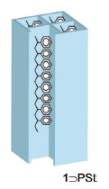
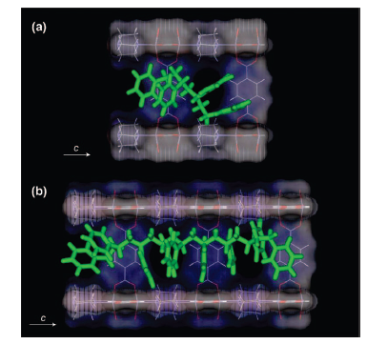
事例３ CPL細孔内ポリスチレン配座解析
[Zn₂(bdc)₂ted]_{n} 細孔内のポリスチレン（PSt）４量体＆９量体のMD計算による配座解析
短い４量体では、末端のスチレン側鎖が細孔表面の六員環とスタッキングし曲がった主鎖構造をとる
長い９量体では、末端は同様にスタッキングするが、主鎖の中央部は直線型構造をとる
Uemura, T.; Horike, S.; Kitagawa, K.; Mizuno, M.; Endo, K.; Bracco, S.; Comotti, A.; Sozzani, P.; Nagaoka, M.; Kitagawa, S. J. Am. Chem. Soc. 2008, 130, 6781–6788.

Slide 17
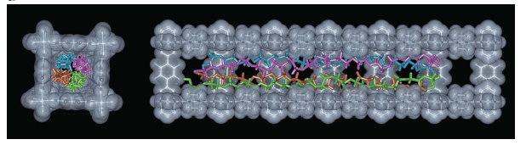
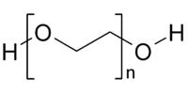
事例４ PCP細孔内PEG分子の相転移挙動
ポリエチレングリコール
（PEG）
[Cu₂(terephthalate)₂(ted)]_{n} 細孔内のPEG分子が低温で示すと思われる
直線型４量体構造の算出
Uemura, T.; Yanai, N.; Watanabe, S.; Tanaka, H.; Numaguchi, R.; Miyahara, M. T.; Ohta, Y.; Nagaoka, M.; Kitagawa, S. Nat. Commun. 2010, 1, 83.

Slide 18
現在進行中の研究
PCP細孔へのPEG侵入
シミュレーション

Slide 19
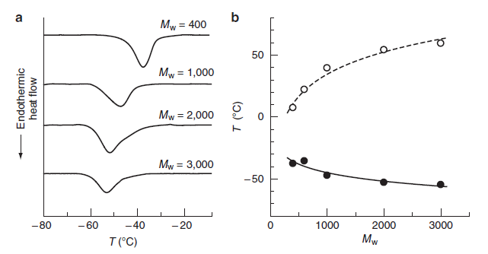
PCP細孔内PEG分子が示す特異的性質
PCP細孔内では長いPEGほど
相転移温度が低下
バルクでは長いPEGほど
相転移温度（融点）が上昇
PCP細孔内でPEGが自由に
動き回る液相的状態
PCP細孔内
PEG相転移
相転移温度
なぜPCP中では逆の傾向？
固相的状態
直線型PEG 4分子が集合(?)
分子量
Uemura et al. Nat. Commun. 2010
PCP細孔内PEG分子が示す相転移温度の特異的なPEG分子量依存性
特異性が生じる原因を説明したい
まず高温での液相的状態の構造、挙動を明らかにすることを目的として細孔へのPEG侵入シミュレーションを実行

Slide 20
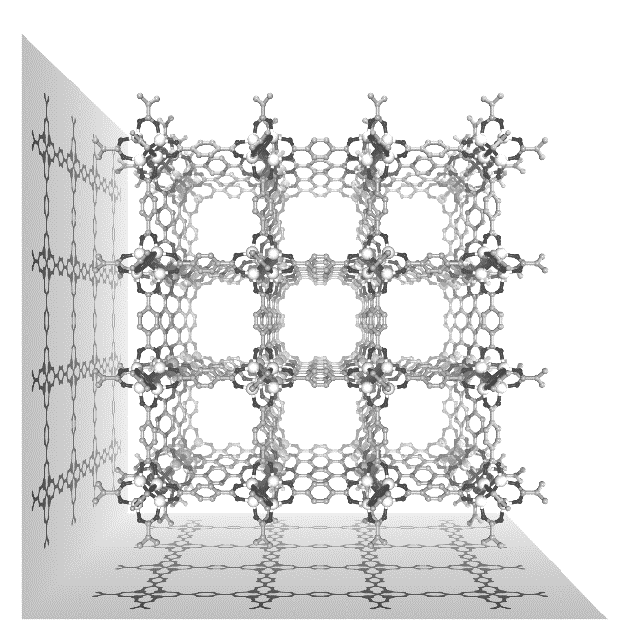
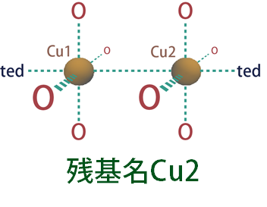
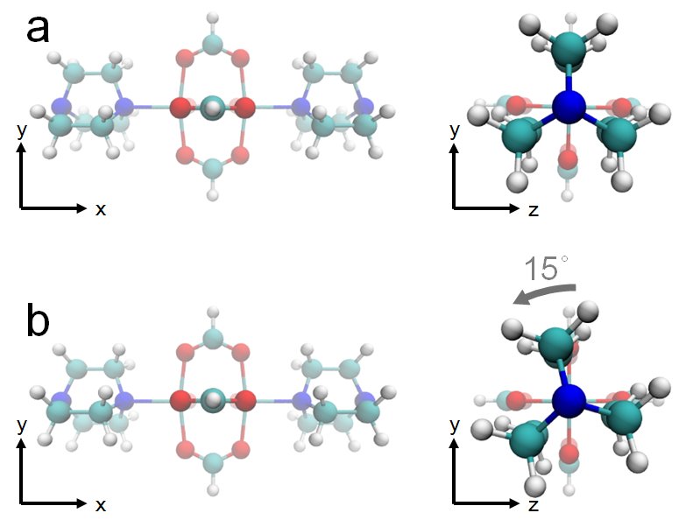
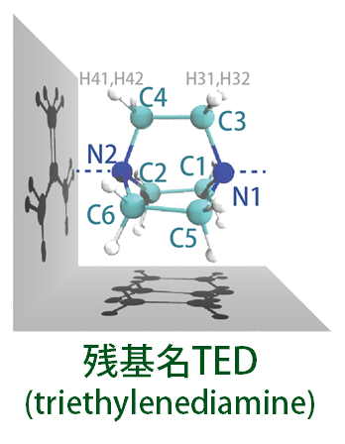
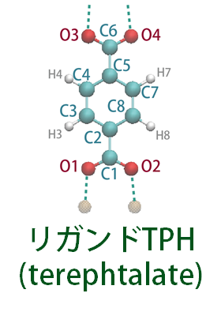
対象とするPCP細孔の分子力場
１次元細孔（手前から奥の方向）を有するPCP
MOF-FF力場パラメータを利用
M. Tafipolskyのグループ,
Phys. Status Solidi 1–14 (2013).
TED回転二面角回転障壁
算出のMOモデル系
B3LYP/aug-cc-pVDZ-PP, open singlet
回転障壁0.16 kcal/mol を
再現するよう二面角
パラメータを決定
PCP細孔内にポリエチレングリコール
（PEG, OH-[-CH₂-CH₂-O-]_{n}-H (n=14)） を配置

Slide 21
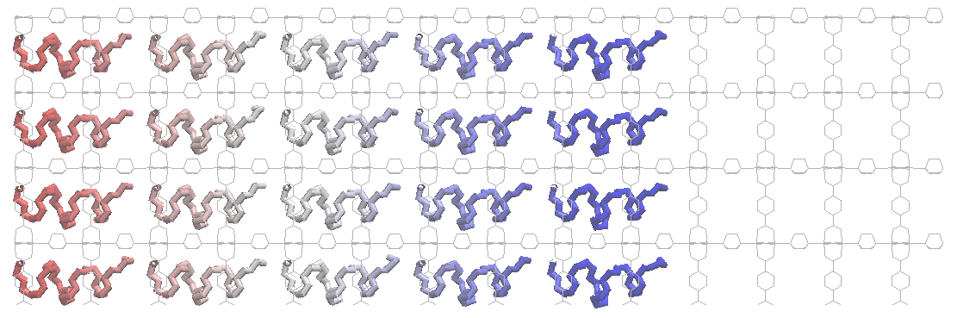
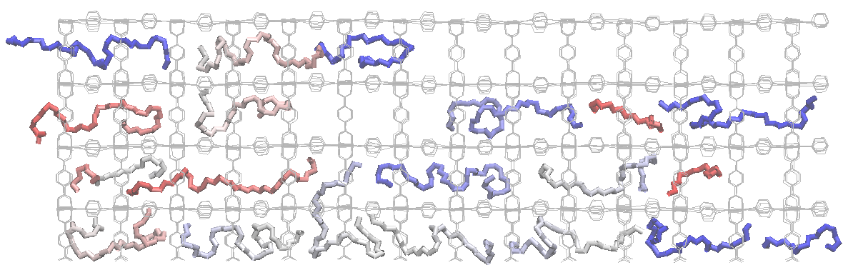
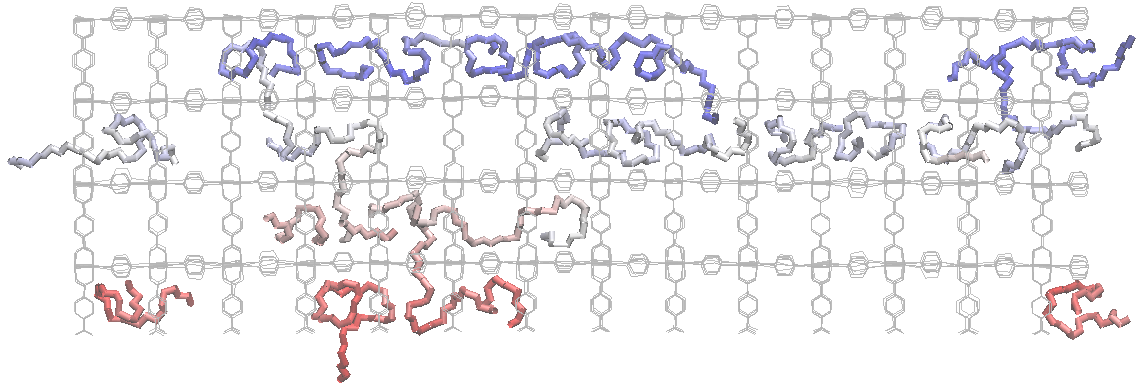
PCP細孔内PEG分子の挙動
450 K 100 ns
300 K 150 ns
高温
頻繁に拡散移動（細孔内、細孔間とも）
PEG分子は伸びた構造をとり、細孔全体に広がる
常温
拡散移動の頻度はかなり小さい
PEG分子は縮んだ構造をとり、PEG分子同士が接近して局在化する

Slide 22
今後の展望
PCP細孔内での重合反応
シミュレーションを実現する
混合MC/MD重合法の開発
（分子技術との連携）

Slide 23
混合MC/MD反応法の特徴と狙い
●混合MC/MD反応法によるシミュレーション
利点: 高分子･集合体の形成過程を計算するのに十分な時空スケールの計算が可能！
(～μs) （必要ならば、第一原理的な力を用いた反応シミュレーションも！）
必要情報： ・反応スキームの構築
・素反応群の反応データ(反応熱、熱力学的条件)
① 電子状態計算
→ 素反応の反応速度と平衡定数を算出
利点: 素反応の反応速度、平衡定数などの詳細な解析が可能
欠点: 高分子や分子集合体形成に関わる素反応群がもたらす複合効果の評価は困難
② 第一原理MD法
→ 実験結果と合わせて、高分子や集合体形成過程の素反応を推定
利点: 超空間内で起こる素反応を非経験的(あるいは半経験的)に解析(観測)することが可能
欠点: 計算コストが高く、大きな時空スケールの計算は困難(～ps)

Slide 24
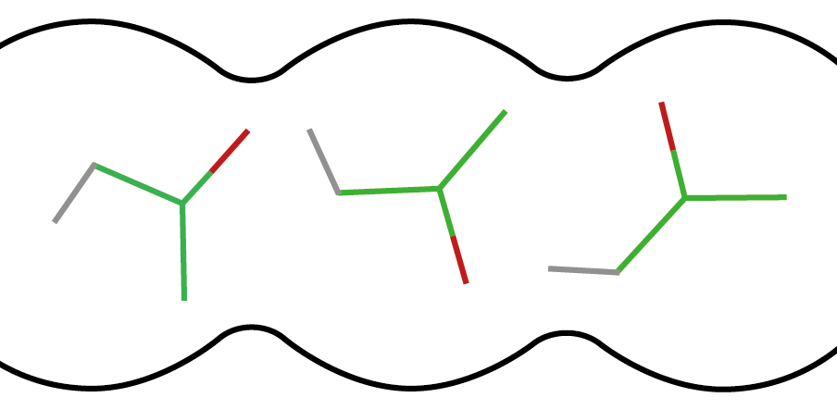
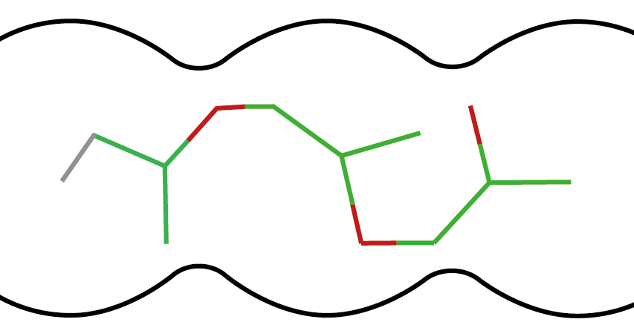
混合MC/MD重合法の開発
構想：混合モンテカルロ/分子動力学重合法
PCP内での高分子重合過程をシミュレートする混合モンテカルロ／分子動力学（hybrid MC/MD）重合法 の開発を行う
PCP細孔内での重合反応をシミュレート
立体規則性・反応位置を原子レベルで解析
hybrid MC/MD重合法開発に向けて必要となる技術要素
☑ １．フレキシブルなPCPフレームワークのための力場パラメータ
MOF-FFにパラメータが含まれる有機配位子、金属イオンの組み合せであれば
☑ ２．周期境界イメージと共有結合で連結された条件でのMD計算の実現
MD計算プログラム AMBER 12 pmemd ソルバを改変
（以上２項目はPCP内PEG分子挙動解析MD実行で必要だったため解決済み）
□ ３．長岡CRESTで開発中の混合MC/MD反応法プログラム使用手順の習得
□ ４．重合反応過程の反応スキームの作成（素反応の記述）
□ ５．グランドカノニカルモンテカルロの実装（分子数の増減を可能にする）

Slide 25
PCP細孔内PEGの低温での構造
PCP細孔内でPEGが自由に
動き回る液相的状態
細孔内PEG分子は低温では直線型四量体構造をとると予測しているが、実験による直接的な証拠はない
低温状態での細孔内PEG分子の構造、挙動を混合MC/MD法により解析する
低温ではPEG分子の並進移動、構造変形は起こりにくくなる
→ 局所的な構造緩和はMD法により、大きな構造変化（並進移動、四量体形成など）はMC法により
シミュレート
理想的には「横軸：温度、縦軸：相転移を記述するオーダーパラメータ」の図を作成し、相転移現象がPEGのどのような構造遷移によるものかを明らかにしたい。
MC法の部分で化学反応を伴わないため、MC/MD法プログラム使用手順の習得のマイルストーン
（化学反応の実装は複雑）
PCP細孔内
PEG相転移
固相的状態
直線型PEG 4分子が集合(?)
Uemura et al. Nat. Commun. 2010

Slide 26
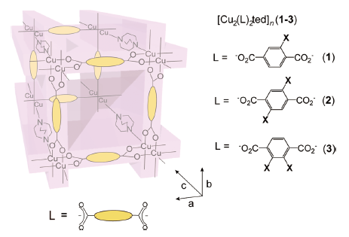
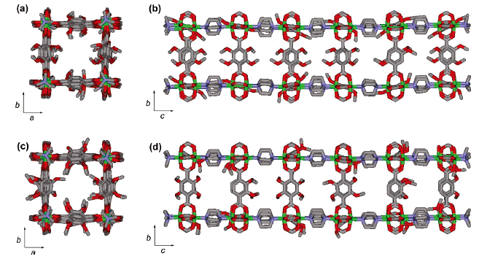
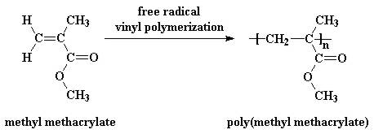
PCP細孔表面による重合結果の変化
Uemura et al., J. Am. Chem. Soc. 132, 4917–4924 (2010).
混合MC/MD重合法を実装し、細孔内でのPMMA重合反応シミュレーションを実現
得られるポリマーの構造特性を調査
PCPを構成する有機配位子を変化させ、得られるPMMAの構造特性の変化を調査

Slide 27
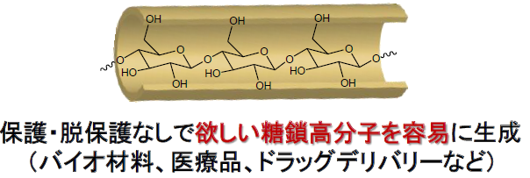

PCP細孔内での糖鎖合成
グルコースは水溶液中ではαピラノース38%、βピラノース62%の平衡となっている。
PCP細孔内でこの平衡はどう変わる？
重合によりどのような糖鎖高分子が得られる？
38%
開環
62%

